Slide 1
THE ABC PARTY

Slide 2
ALPHABET
Apricot

Slide 3
Bear

Slide 4
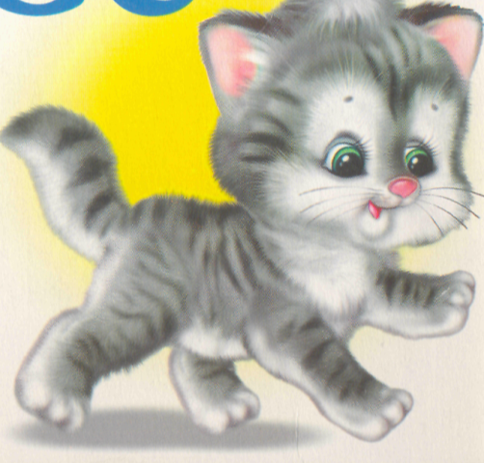
Cat

Slide 5
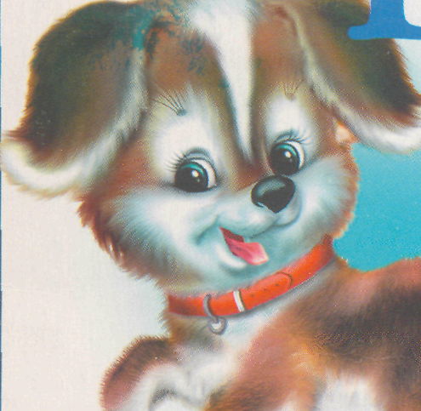
Dog
Кондик Л.А. учитель иностранного языка
МОУ "Бурлинская основная общеобразовательная школа“
Алтайского края , Бурлинского района.

Slide 6
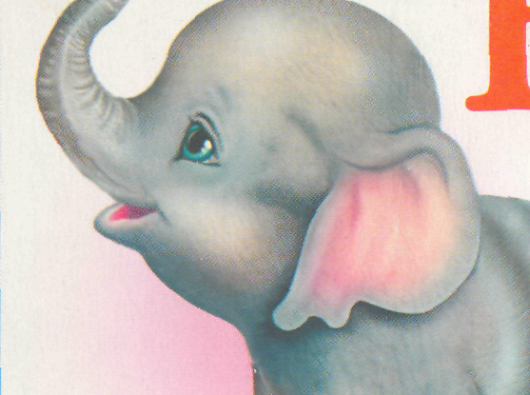
Elephant

Slide 7
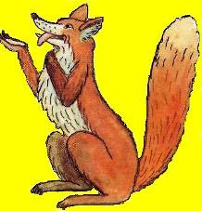
Fox

Slide 8
Goose

Slide 9
Horse

Slide 10
Indian

Slide 11
Jam

Slide 12

Knее

Slide 13

Lemon

Slide 14

Monkey

Slide 15
Nut

Slide 16
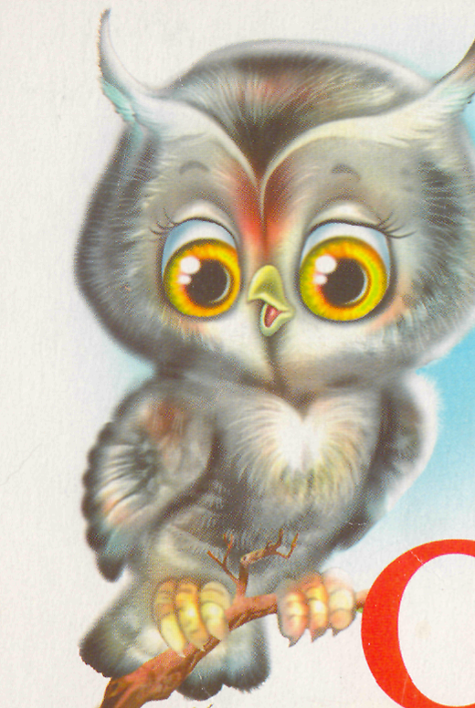
Owl

Slide 17
Pig

Slide 18
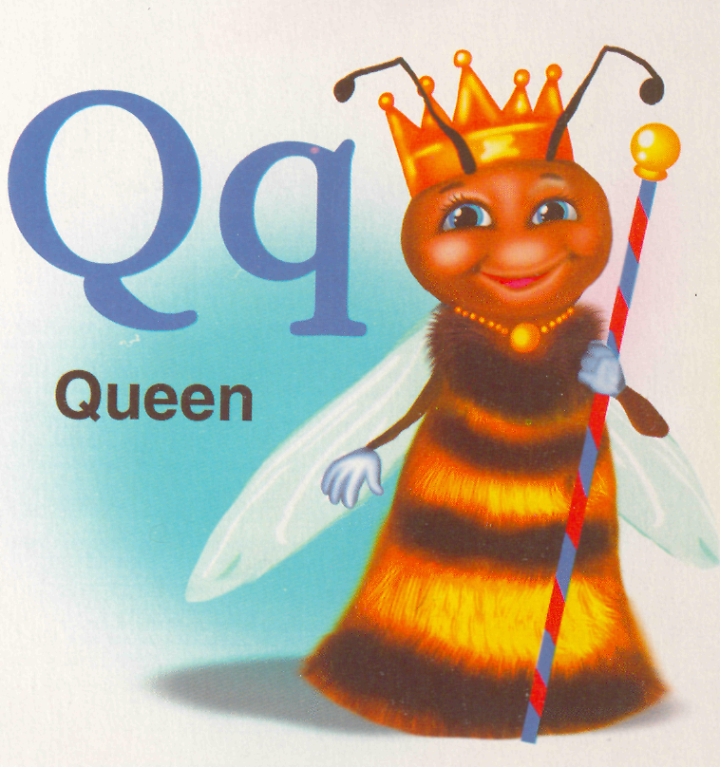

Slide 19
Rabbit

Slide 20
Swan

Slide 21
Tiger

Slide 22


Slide 23
Vulture

Slide 24
Wolf

Slide 25
Xylophon

Slide 26
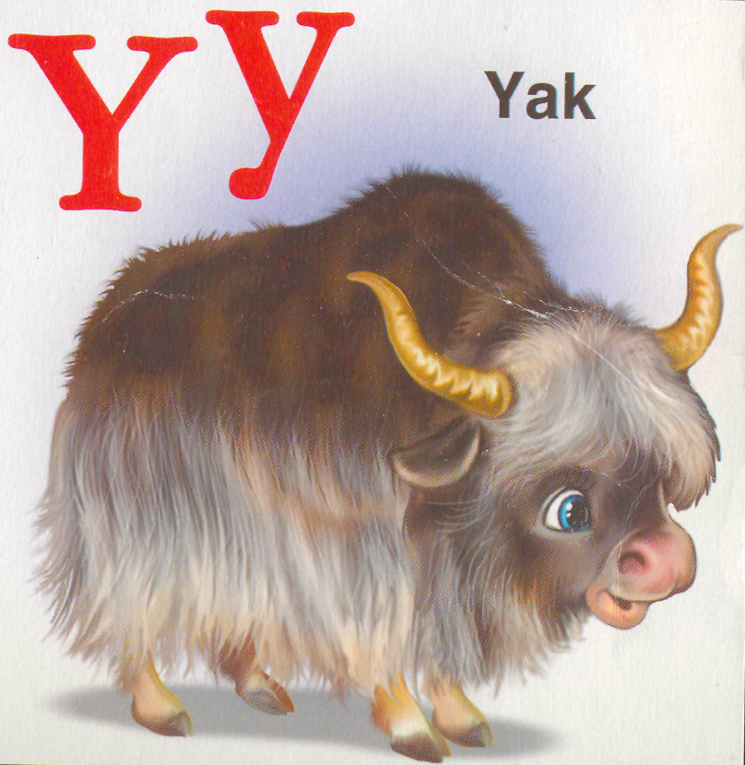

Slide 27
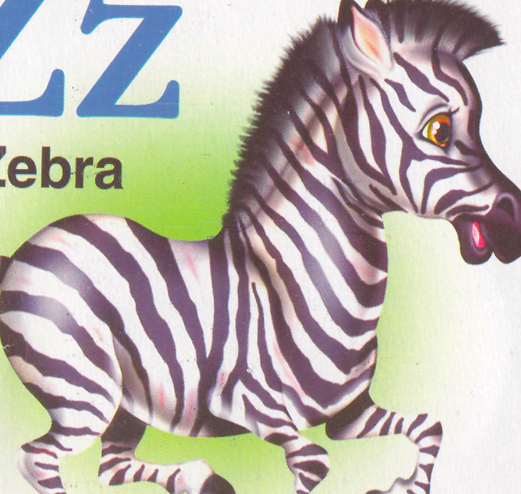
Zebre

